Slide 1
Дифференциация [Р]-[Р’]
Трофимова Е.С.
Учитель-логопед
МКОУ «Специальная школа № 30»

Slide 2
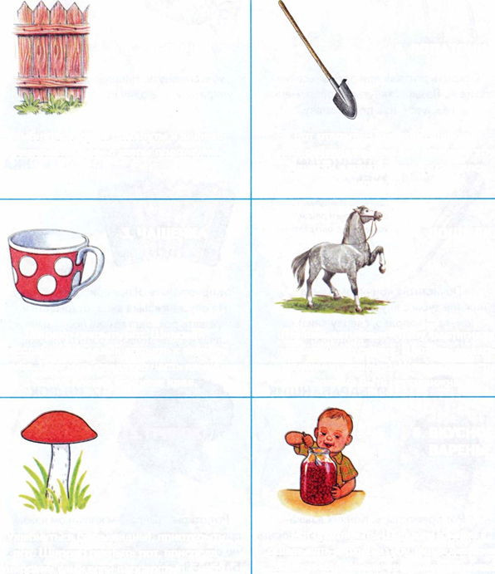
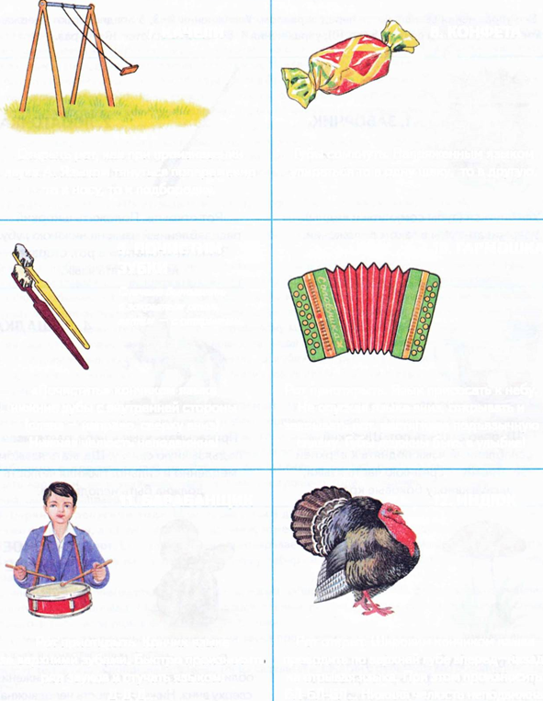
Артикуляционная гимнастика
2. Лопаточка
Рот открыть. Положить широкий расслабленный язык на нижнюю губу.
Заборчик.
Улыбнуться (зубы сомкнуты и видны). Удерживать губы в таком положении.

Slide 3
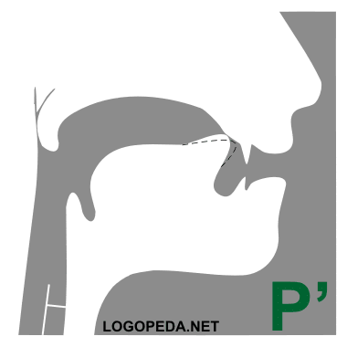
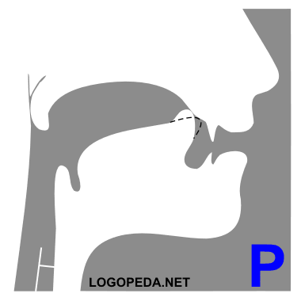
Выявление артикуляционных различий
Описание правильной артикуляции звука [Р]:
Губы: открыты.
Зубы: разомкнуты.
Язык: кончик языка поднят к альвеолам (бугоркам за верхними зубами), боковые края прижаты к верхним коренным зубам, переднесредняя часть спинки языка слегка прогибается, задняя часть приподнимается к мягкому небу.
Воздушная струя: проходит посередине и с силой подается на кончик языка, заставляя его вибрировать.
Голосовые складки: колеблются, производя голос.
Мягкий звук [Р’] отличается от твердого [Р] дополнительным подъемом средней части спинки языка к твердому нёбу.

Slide 4


Упражнения для дифференциации в слогах
Ра-ра-ра - начинается игра
Ро-ро-ро - у нас новое перо
Ры-ры-ры - у мальчика шары
Ре-ре-ре - стоит дом на горе
Ри-ри-ри - на ветках снегири
Ра-ра-ра - тебе спать пора

Slide 5
Упражнения для дифференциации в словах
ра—ря
рад—ряд; рады—рядом; Нюра—Варя; Жора—Боря; кора—корявый; парад—наряд; гора—горячий; парадный—нарядный; дыра—дырявый; играть—нырять.
ро—рё
роза—берёза; рожки—серёжки; воронка—верёвка; морозы—берёзы; робкий—рёбрышко; коровка—Бурёнка; народ—вперёд; порог—ларёк.
ру—рю
беру—варю; берусь—борюсь; рукав—рюкзак; руки—брюки; рубка—рюмка; сахару—пахарю; круг—крюк; фрукты—урюк; стручок—крючок.
ры—ри
горы—гористый; куры—курица; пары—парить; пожары—пожарить; рыбки—грибки; рысь—рис; корыто—Рита; рычать—кричать; шары—шарики; комары—комарики.
р —рь
жар—жарь; удар—ударь; сыр—пузырь; хор—хорь; горка—горько; зорко—зорька; дверной—дверь; букварный—букварь; январский—январь.

Slide 6
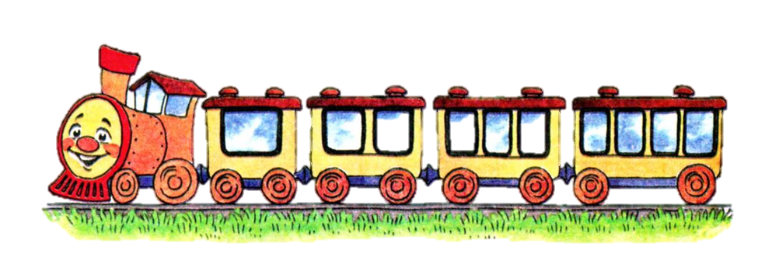
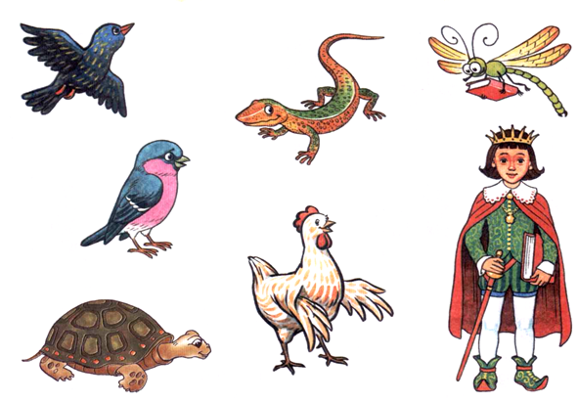
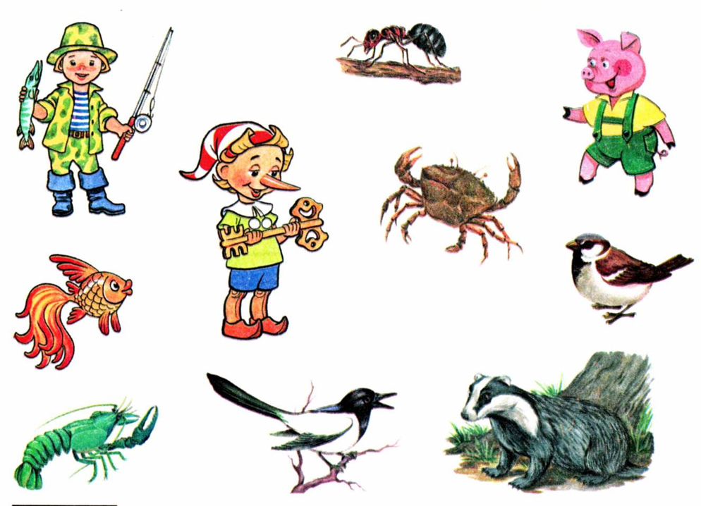
«Весёлый поезд»
Помоги пассажирам отправиться в путешествие на весёлом поезде. Назови каждого пассажира, выделяя [Р] и [Р’]. Определи количество слогов в каждом слове, и ты узнаешь, кто в каком вагоне поедет (количество слогов в слове совпадает с количеством окошек вагончика).

Slide 7
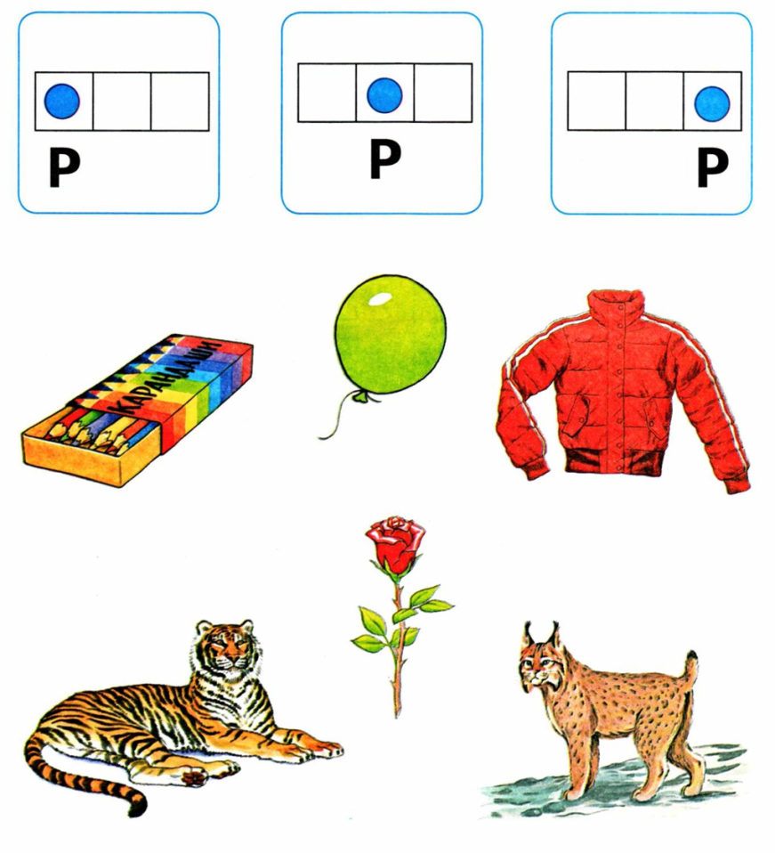
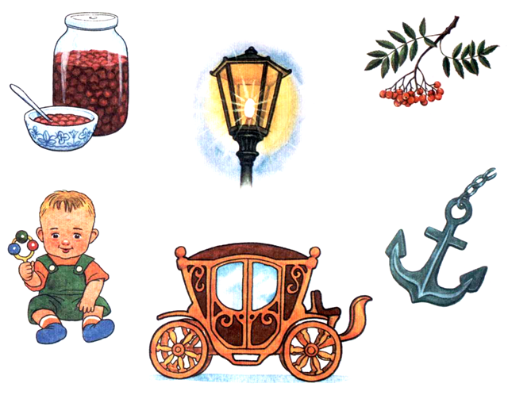
«Найди слово»
Назови картинки, выделяя звук [Р] или [Р’]. Найди слова, в которых звуки находятся в начале (в середине, в конце). Составь предложение с каждым словом — названием картинки. Придумай свои примеры слов для каждой схемы.

Slide 8
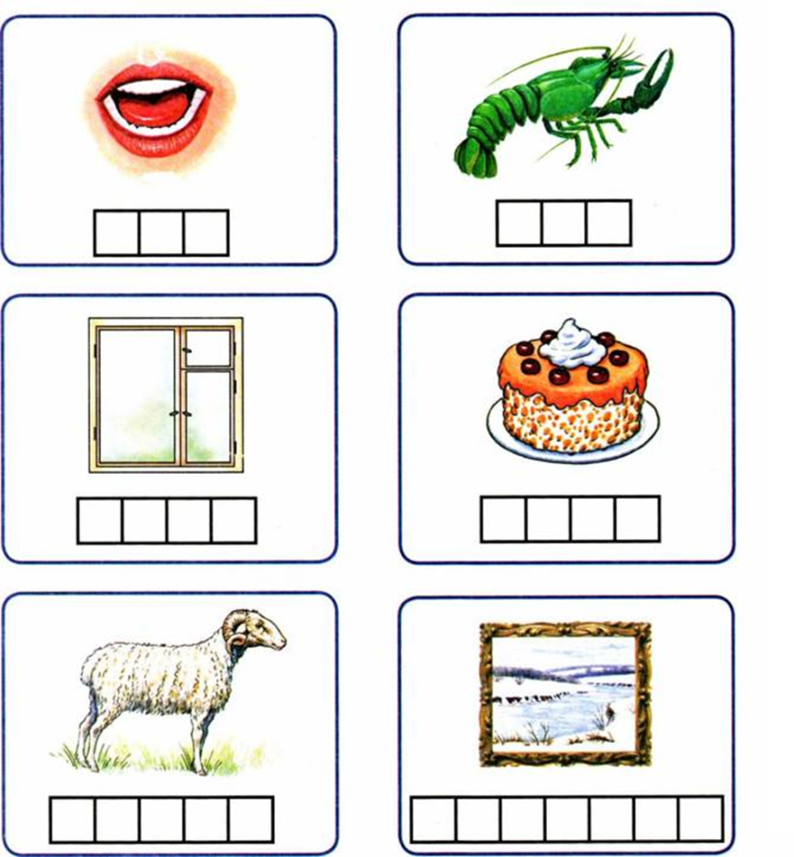
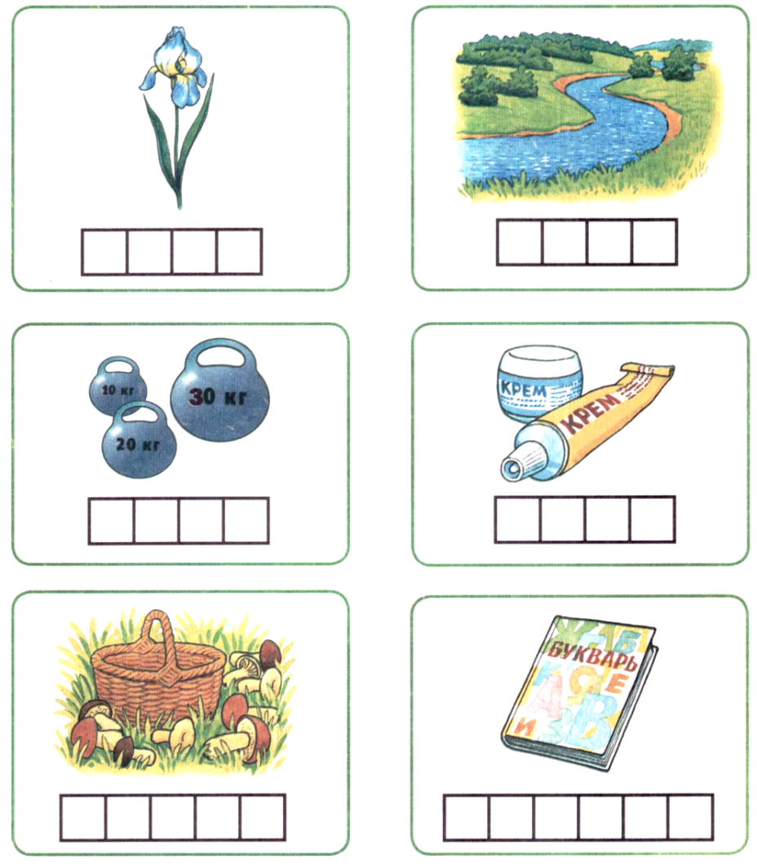
Раскрась звуковую схему

Slide 9
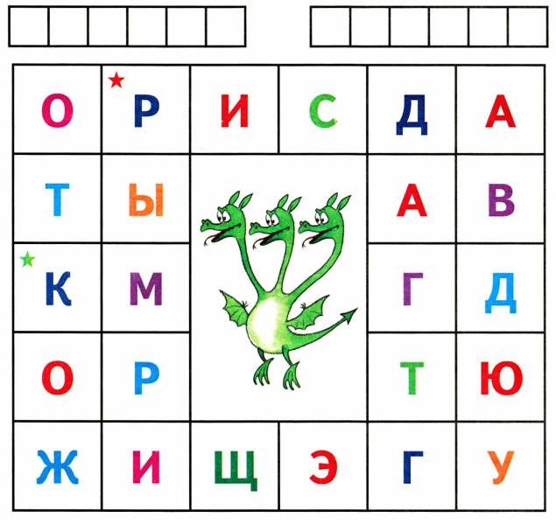
«Собери слово»
Выполни задания Змея-Горыныча, и ты узнаешь, какие слова он загадал. Запиши получившиеся слова в пустые клеточки. Составь по 2—3 предложения с каждым словом.
Первый ход — буква, отмеченная красной звездочкой. Второй ход — четыре клетки вправо. Третий ход — две клетки вниз. Четвертый ход — две клетки вниз. Пятый ход — одна клетка влево. Шестой ход — три клетки вверх.
Первый ход — буква, отмеченная зеленой звездочкой. Второй ход — одна клетка вниз. Третий ход — одна клетка вправо. Четвертый ход — две клетки вверх. Пятый ход — одна клетка влево. Шестой ход — одна клетка вверх.

Slide 10
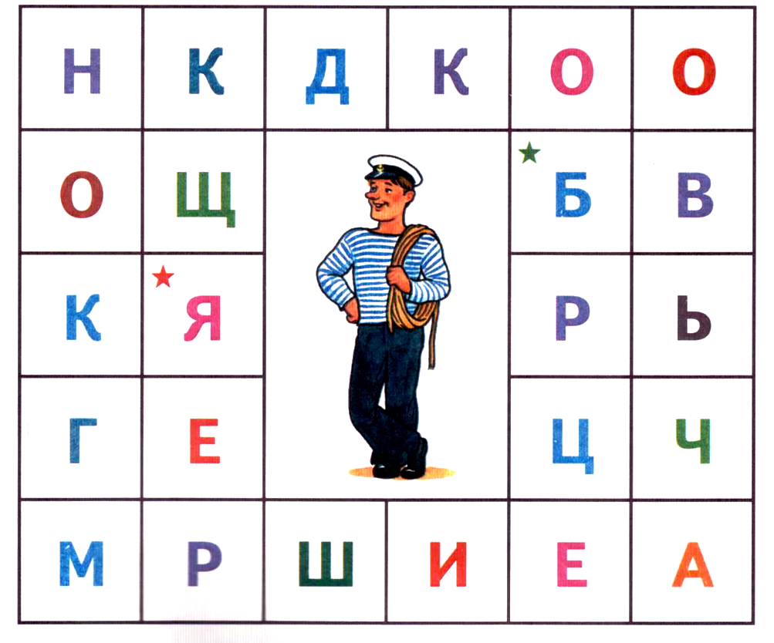
«Собери слово»
Выполни задания моряка Андрея, и ты узнаешь, какие слова он загадал. Запиши получившиеся слова в пустые клеточки. Составь по 2—3 предложения с каждым словом. Какие ещё слова со звуком Рь о море и моряках ты знаешь?
Первый ход — буква, отмеченная красной звёздочкой. Второй ход — две клетки вверх. Третий ход — три клетки вправо. Четвёртый ход — две клетки вниз. Пятый ход — одна клетка вправо.
Первый ход — буква, отмеченная зелёной звёздочкой. Второй ход — три клетки вниз. Третий ход — три клетки влево. Четвёртый ход — одна клетка вверх. Пятый ход — одна клетка влево.

Slide 11
Набор скороговорок для дифференциации [Р]-[Р’]
На горе, на горке горько ревёт Егорка.
Бобр добр до бобрят.
Пекарь Пётр пёк пирог.
Перед коровой короб корок.
Три вороны на воротах.
На горе Арарат рвёт Варвара виноград.
Три дроворуба на трёх дворах дрова рубят.
Крута гора, в горе — дыра, в дыре — кротовая нора.
Собирала Маргарита мapгapитки на гоpе,
paстеpялa Мapгapитa мapгapитки на тpaве.
Четыре чеpненьких чумазеньких чеpтенка чертили
черными чернилами чертеж.
У нас на дворе-подворье погода размокропогодилась.
Пекарь пёк пироги в печи.
Съел молодец тридцать три пирога с пирогом, да все с творогом.
На дворе — трава, на траве — дрова; не руби дрова на траве двора!
Архип осип, Осип охрип. Архип охрип, Осип осип.
Сыпь песочек в чёрненький черепочек.
Три вороны — на воротах, три сороки — на пороге.
Тридцать три вагона в ряд тараторят, тарахтят.
Тридцать три трубача трубят тревогу.
У Риты растут маргаритки, а у Бориса — барбарис.
Я вкруг погреба хожу, всё про погреб говорю.
У барана рога скручены-перекручены, верчены-переверчены.
У бобра шапка добра, а у бобрят богаче наряд.
Ехал Грека через pеку, видит Грека в pеке - pак. Сунул Грека pуку в pеку, pак за pуку Греку - цап!

